Slide 1
результати ІІІ (обласного) етапу Всеукраїнських учнівських олімпіад із навчальних предметів у 2019/2020 н. р.
Малікова І.М., методист методичного центру Управління освіти
Основ’янського району

Slide 2
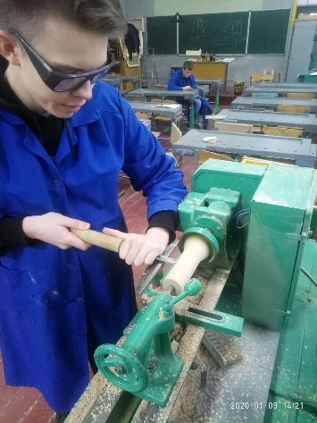
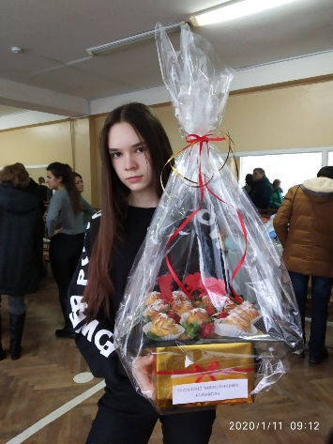
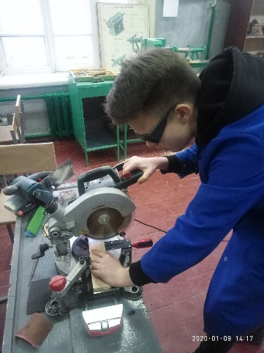
Переможці ІІІ (обласного) етапу Всеукраїнської учнівської олімпіади з трудового навчання
№ з/п | Прізвище, ім’я учня | Місце зайняте на олімпіаді | Клас | ЗЗСО
 | Білозерова Олександра Сергіївна | ІІІ | 8 - 9 | ХЗОШ № 53
 | Пресняков Артем Владиславовия | ІІІ | 8 - 9 | ХГ № 12
 | Матеко Аркадій Олексійович | ІІІ | 10 - 11 | ХГ № 12

Slide 3
Переможці ІІІ (обласного) етапу Всеукраїнської учнівської олімпіади з англійської мови
№ з/п | Прізвище, ім’я учня | Місце зайняте на олімпіаді | Клас | ЗЗСО
 | Скаковська Дар’я Леонідівна | І | 9 | ХГ № 12
 | Кабанова Вікторія Костянтинівна | ІІІ | 10 | ХГ № 12
 | Лунін Микита Олександрович | ІІ | 11 | ХСШ № 66

Slide 4
Переможці ІІІ (обласного) етапу Всеукраїнської учнівської олімпіади з історії
№ з/п | Прізвище, ім’я учня | Місце зайняте на олімпіаді | Клас | ЗЗСО
 | Мальцева Уляна Володимирівна | ІІ | 10 | ХГ № 34
 | Тихоненко Аліса В’ячеславівна | І | 11 | ХЗОШ № 48

Slide 5
Переможець ІІІ (обласного) етапу Всеукраїнської учнівської олімпіади з хімії
№ з/п | Прізвище, ім’я учня | Місце зайняте на олімпіаді | Клас | ЗЗСО
 | Петренко Поліна Олександрівна | ІІІ | 10 | ХЗОШ № 53

Slide 6
Переможець ІІІ (обласного) етапу Всеукраїнської учнівської олімпіади з фізики
№ з/п | Прізвище, ім’я учня | Місце зайняте на олімпіаді | Клас | ЗЗСО
 | Применко Анастасія Олексіївна | ІІІ | 9 | ХЗОШ № 35

Slide 7
Переможці ІІІ (обласного) етапу Всеукраїнської учнівської олімпіади з біології
№ з/п | Прізвище, ім’я учня | Місце зайняте на олімпіаді | Клас | ЗЗСО
 | Трач Вікторія Володимирівна | І | 9 | ХГ № 12
 | Бережний Олексій Сергійович | ІІІ | 10 | ХЗОШ № 35
 | Тихоненко Аліса В’ячеславівна | ІІ | 11 | ХЗОШ № 48

Slide 8
Переможці ІІІ (обласного) етапу Всеукраїнської учнівської олімпіади з української мови та літератури
№ з/п | Прізвище, ім’я учня | Місце зайняте на олімпіаді | Клас | ЗЗСО
 | Степанова Марія Олексіївна | ІІІ | 8 | ХЗОШ № 53
 | Трач Вікторія Володимирівна | І | 9 | ХГ № 12

Slide 9
Переможці ІІІ (обласного) етапу Всеукраїнської учнівської олімпіади з інформатики
№ з/п | Прізвище, ім’я учня | Місце зайняте на олімпіаді | Клас | ЗЗСО
 | Волков Дем’ян Сергійович | ІІІ | 8 | «Альтернатива»
 | Синельніков Олександр Олександрович | ІІІ | 10 | ХГ № 12

Slide 10
Переможці ІІІ (обласного) етапу Всеукраїнської учнівської олімпіади з географії
№ з/п | Прізвище, ім’я учня | Місце зайняте на олімпіаді | Клас | ЗЗСО
 | Вєтрова Анна Олександрівна | ІІ | 8 | ХСШ № 66
 | Мальцева Уляна Володимирівна | ІІІ | 10 | ХГ № 34
 | Тихоненко Аліса В’ячеславівна | І | 11 | ХЗОШ № 48

Slide 11
Переможець ІІІ (обласного) етапу Всеукраїнської учнівської олімпіади з інформаційних технологій
№ з/п | Прізвище, ім’я учня | Місце зайняте на олімпіаді | Клас | ЗЗСО
 | Бережний Олексій Сергійович | ІІІ | 10 | ХЗОШ № 35

Slide 12
Переможці ІІІ (обласного) етапу Всеукраїнської учнівської олімпіади з правознавства
№ з/п | Прізвище, ім’я учня | Місце зайняте на олімпіаді | Клас | ЗЗСО
 | Применко Анастасія Олексіївна | ІІІ | 9 | ХЗОШ № 35
 | Тимохіна Владислава Максимівна | ІІІ | 10 | ХГ № 34
 | Тихоненко Аліса В’ячеславівна | ІІ | 11 | ХЗОШ № 48

Slide 13
Переможці ІІІ (обласного) етапу Всеукраїнської учнівської олімпіади з російської мови та літератури
№ з/п |  | Прізвище, ім’я учня | Місце зайняте на олімпіаді | Клас | ЗЗСО
 |  | Скаковська Дар’я Леонідівна | І | 9 | ХГ № 12
 |  | Водолажська Юлія Андріївна | ІІ | 10 | ХЗОШ № 35
 |  | Толстоухов Георгій Володимирович | ІІ | 10 | ХЗОШ № 35
 |  | Тихоненко Аліса В’ячеславівна | ІІ | 11 | ХЗОШ № 48

Slide 14
Переможцям усім у навчанні найкращі наші побажання!
Розвивайтеся, дерзайте, геніями виростайте,
Будьте першими в науці і високими душею,
Хай талант Ваш розквітає під щасливою зорею!

